Slide 1
ГБОУ СОШ с. Русский Байтуган
ЭЛЕКТРОННЫЕ ОБРАЗОВАТЕЛЬНЫЕ РЕСУРСЫ В НАЧАЛЬНОЙ ШКОЛЕ
Автор: Махметова А.М
с. Байтуган,2014 г.

Slide 2
«Без стремления к новому нет жизни, нет развития, нет прогресса».
В.Г. Белинский

Slide 3
В настоящее время мы, учителя, должны не столько давать знания, сколько учить обучающихся учиться, самостоятельно находить источники пополнения знаний.

Slide 4
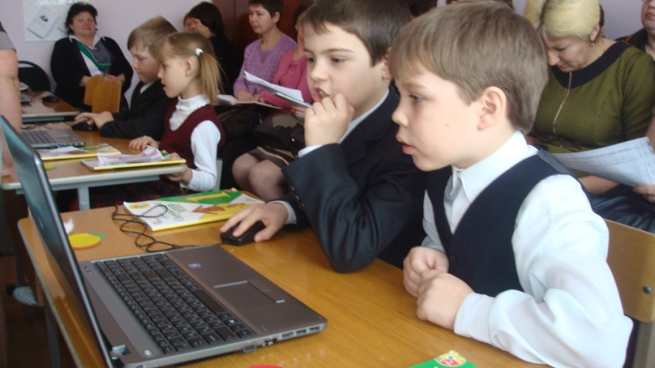
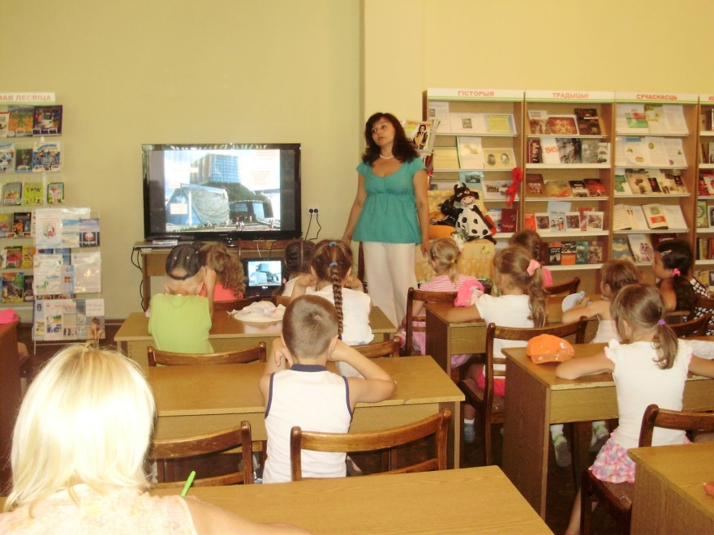
Получение информации различными способами.

Slide 5
Создание материальных объектов, в том числе произведений искусства.

Slide 6
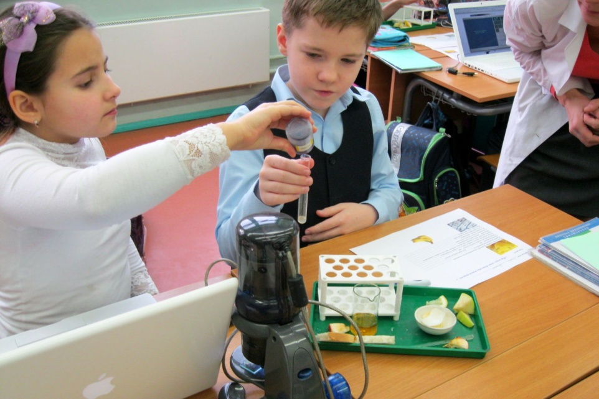
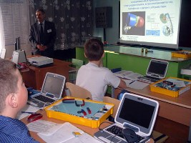
Обработка материалов с использованием технологических инструментов, проектирования и конструирования.

Slide 7
Сеть творческих учителей. Библиотека методик проведения уроков и готовых учебных проектов

Slide 8
Открытый класс. Сетевые образовательные сообщества. Коллекция ЦОР

Slide 9
Виртуальный компьютерный музей

Slide 10
Клякса.Net

Slide 11
Мультимедиаресурсы

Slide 12
«Расскажи мне, и я забуду, покажи мне, и я запомню, вовлеки меня – и я пойму»

